Slide 1


Slide 2

HelpHere

Slide 3

Projeto sem fins Lucrativos
Com Foco em Ações Sociais

Slide 4

Pagina Inicial

Slide 5
ATIVIDADES
PRINCIPAIS
Financiamento
Coletivo
Voluntariado

Slide 6



FINACIAMENTO COLETIVO

Slide 7
REGRAS FINACIAMENTO COLETIVO
Restrição em cancelamentos
Limite para financiamentos simultaneamente cadastrados
Se destina a pessoas físicas e jurídicas

Slide 8



VOLUNTARIADO

Slide 9
REGRAS VOLUNTARIADO
Penalidade para faltas
Certificado de presença e contribuição
O responsável por validar a presença será o organizador
Se destina a pessoas físicas como voluntários(somente participa não cria) e a jurídicas como organizador

Slide 10


DIAGRAMAS

Slide 11
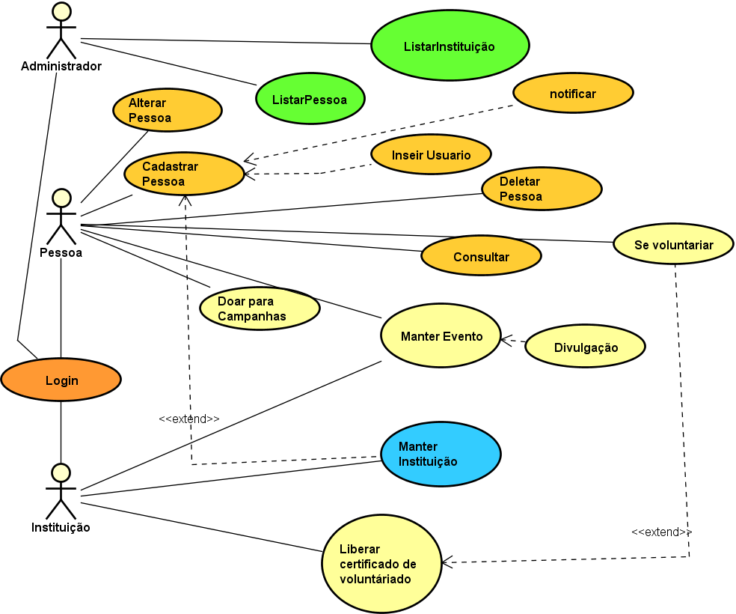
CASOS DE USO

Slide 12
CLASSES

Slide 13
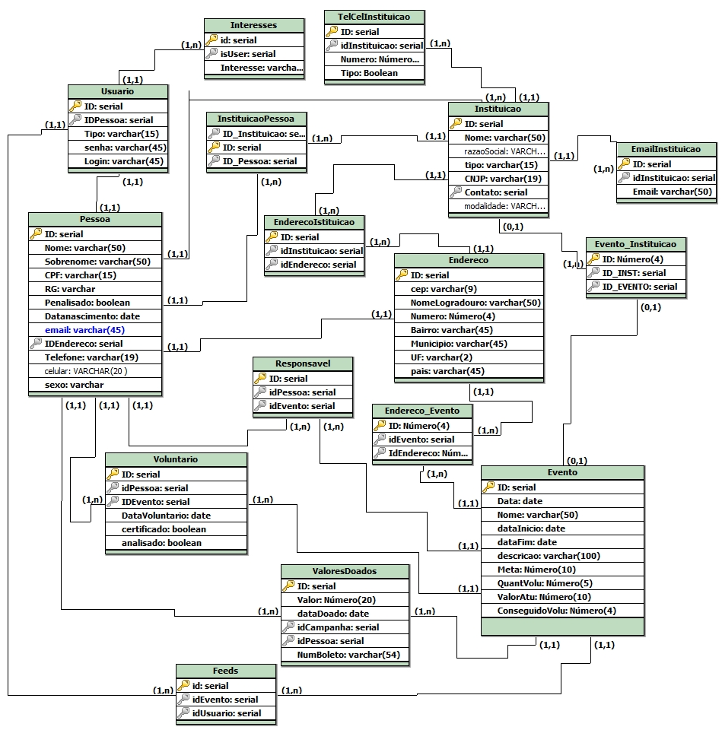
M.E.R
(MODELO ENTIDADE RELACIONAMENTO)

Slide 14


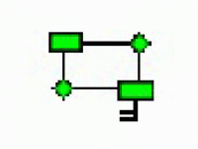





TECNOLOGIAS USADAS NO PROJETO
POSTGRESQL
BRMODELO
GITHUB

Slide 15
PERGUNTAS

Slide 16
AGRADECIMENTOS
Primeiramente agradecemos primeiramente a Deus, e a todos os professores por sua partilha de experiência, assim como todos os nosso colegas de classe que contribuíram diretamente ou indiretamente para o projeto

Slide 17
FIM

